Slide 1
Tacit programming, návrh a implementace DSL
Obhajoba bakalářské práce
Oleg Musijenko

Slide 2
Cíle práce
Zkoumání Tacit programmingu
Zkoumání DSL
Vytvoření parseru
Implementovat výstup parseru (AST) do vlastního DSL pro konkurenci
Příklady užití

Slide 3
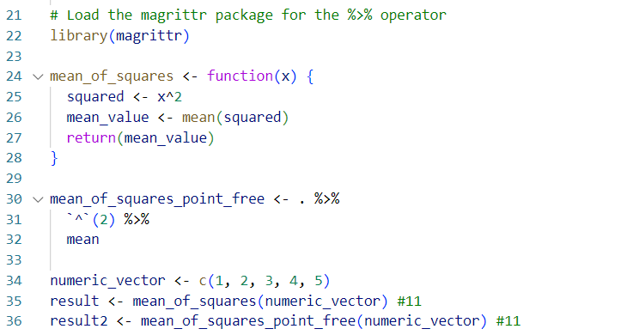
Tacit/point-free programming
Funkce implicitně pracují se svými argumenty
Notes:
Tacit programming též takzvaně point-free, protože argumentům funkce se přezdívá points, implicitně pracuje se svými argumenty. Zde je příklad výpočet rozptylu. Obyčejná imperativní funkce a zde je tzv. pipování.

Slide 4
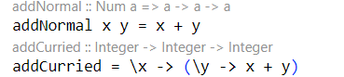
Funkcionální podpora tacit programmingu
f:: (a, b) -> c po curryingu f:: a -> (b -> c) nebo-li f:: a -> b -> c
Currying je zabudovaný v GHC
Notes:
Co je currying? Currying převádí funkci, která přejímá argumenty a vrací sekvenci postupných funkcí, která přejímá argumenty.

Slide 5

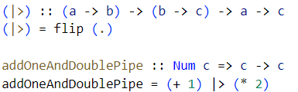
Funkcionální podpora tacit programmingu
Kompozice (.):: (b -> c) -> (a -> b) -> a -> c
f(g(x)) == (f . g)(x)
(|>) = flip (.)
Notes:
Kompozice je stejná záležitost jako v matematice, kombinace funkcé, například tyto dvě funkce jsou stejné.

Slide 6
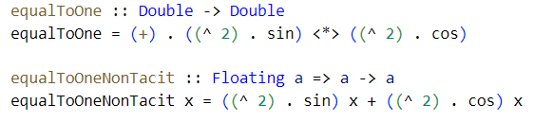
Funkcionální podpora tacit programmingu
f(x) = (sin x) ^ 2 + (cos x) ^ 2
Notes:
Tacit je skvělý zápis pro zjednodušení zápisu některých funkcí, ale ne vždy se hodí. Třeba zde máme funkci sinus na druhou x + cosinus na druhou x a jak jistě víte z matematiky, tak se vždy tento výraz rovná jedné.
Když porovnáte řádek 7 s řádkem 9, tak můžete posoudit, který z těchto funkcí je víc čitelný.
Tacit přístup by měla být dobrovolná syntaxe jazyka a ne povinná, jinak vám vznikají velmi nepřehledné funkce.

Slide 7
Co je DSL
Doménově specifický jazyk (doman specific language), který by měl řešit pouze problém domény.
Wrapper nad knihovnou
CSS a HTML, XAML, GLSL a SPIRV, SQL, Verilog a VHDL, Makefile, cmake file, github workflows CI/CD pipeline
Ghetto language
Notes:
Teď se přesuneme k tomu, co jsou to vůbec DSL. Jsou to jazyky, které by měly řešit pouze daný problém v doméně. Z většiny se jedná o wrapper nad knihovnou.
Mohli jste slyšet o css a html, kde tato dvojice DSL jazyků se využívá ve webu, kde HTML je obsah dané webové stránky a CSS jsou kaskádové styly, které říkají webovému rendereru, jak má daný obsah vykreslit na obrazovku.
XAML je DSL od Microsoftu podobný HTML, setkáte se s ním když chcete psát aplikace ve WPF nebo Multi-platform App UI.
GLSL a SPIRV jsou takzvané shader DSL programy, které běží na grafické kartě. S SQL se setkáme v databázových systémech, když chceme ukládat, upravovat nebo číst nějaká data.
Verilog a VHDL jsou jazyky pro programování hradlových polí.
Makefile a cmake file jsou jazyky, které popisují, jak se má daný program zkompilovat.
Potom jsou další jazyky třeba od GitHubu na CI/CD automatizaci.
Existuje opravdu široká škála DSL jazyků a to od webu, grafické aplikace, hardware programování, kompilaci a devops. Tím se dostáváme k pojmu Ghetto language, Fowler ve své knize Domain specific languages se zmiňoval ohledně Ghetto language, je to prakticky jazyk, který je turingovsky kompletní, nebo-li může simulovat turingovský stroj, ale tím vzniká jazyk, ve kterém je velmi obtížné se vyznat. Pokud člověk navrhuje DSL, měl by být opravdu pouze navrženy pro řešení problému v té dané doméně. Vždy se najdou nějaké vyjímky, co DSL nedokáže vyřešit, proto by se měl využít na ten problém jazyk, co to DSL využívá. Jakým jazykem manipulujete HTML a jeho styly? Javascriptem.

Slide 8
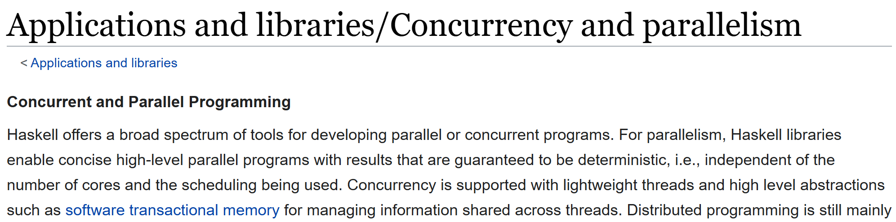
Proč haskell? Konkurence?
Applications and libraries/Concurrency and parallelism - HaskellWiki
Notes:
Haskell, jak jistě víte, je funkcionální jazyk, který omezuje mutace v paměti. Tím vznikají programy, které jsou z větší části deterministické, říkám z větší části, protože se vedlejším efektům programu nevyhnete, ale můžete vedlejší efekty vždy minimalizovat.
Díky těmto podmínkám máte skvělý jazyk na konkurenci a paralelismus. Párkrát jsem potřeboval udělat program, který by běžel na několik procesních jader naráz což nebyl problém, ale problémem bylo většinou nejasnost co jednotlivé vlákna dělají.
Zároveň v další části se dostaneme k parserům a tam zmíním monadický parsery. Haskell nabízí díky tomu jak je navržen, tak nabízí velmi kvalitní parsovací knihovny, které jiné jazyky nenabízí.

Slide 9

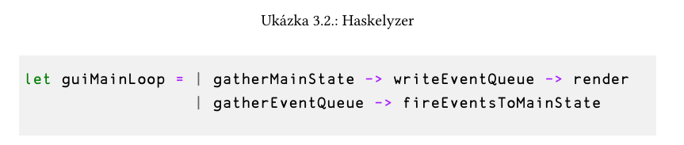
Návrh tacitního DSL
Notes:
Toto DSL má tento problém vyřešit.
Původní návrh zahrnoval během kompilace zahrnout soubor example.csv a zároveň ověřit datové typy tohoto souboru. Embedování dat není nejlepší nápad, protože to může zpomalit start programu, zároveň máte executable, který je závislý na velikosti těch dat a máte jeden jediný program, kde nemůžete měnit csv data. Takže to byl špatný nápad.
Zde jsou vidět jakési svislé čáry, které mají říkat, že konkurentně má běžet Gausovský filtr, jehož výstup se ukládá do databáze a Kalmanův filtr, kde se konkurentně vypisujou data do standardního výstupu a nějakého souboru.
Tímhle způsobem, můžeme vytvořit velmi přehledné konkurentní funkce.
Následným zkoumáním se zjistilo, že toto DSL se nemusí využít pouze na zpracování dat, třeba zde je jeden z příkladů, jak se může haskelyzer využít. Dvoujádrová gui aplikace, kde sbíráte eventy a předáte je do vedlejšího vlákna na zpracování a mezitím hlavní vlákno renderuje aplikaci.

Slide 10
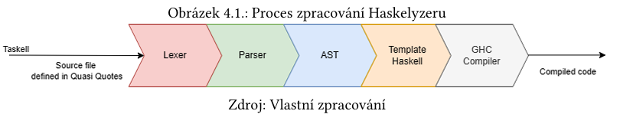
Jak obecně implementovat DSL
Notes:
Lexer, Parser a AST jsou vždy součásti nějakého jazyka, záleží teď jaká je strategie DSL. Záleží, jestli chcete parsovat jazyk během kompilace, za běhu programu a nebo jako preprocesor. Haskelyzer je zpracován během kompilace, protože jsem chtěl využít haskellův kompilátor GHC.

Slide 11
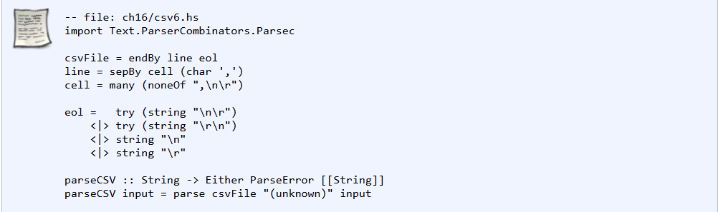
Lexer, parser a AST
Parsec
Chapter 16. Using Parsec (realworldhaskell.org)
Notes:
Obecně na rozpoznání nějakého textu potřebujete parser a lexer, v kódu je mnohdy těžké najít rozdíl mezi těmito pojmy, lexer je v podstatě text rozdělený na tokeny a parser jsou funkce parsující tokeny do AST. AST je abstraktní syntaktický strom, nebo-li strom tokenů.
Pozn: Ukaž co je zde AST.

Slide 12
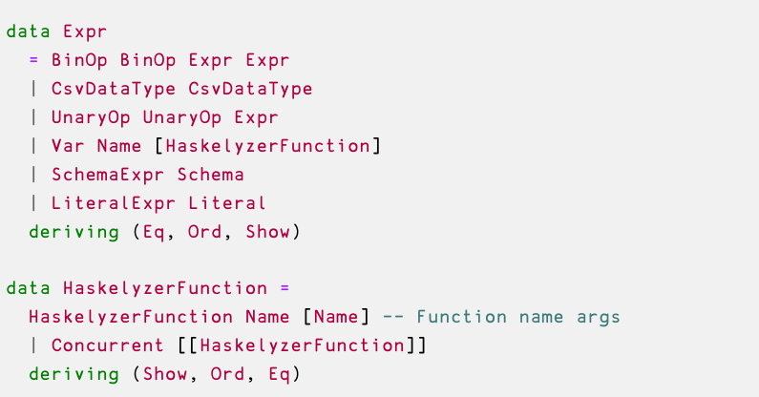
Lexer, parser a AST
AST = [Expr]
Notes:
V Haskelyzeru AST je list datovýho typu Expr. Zde jsou vidět z čeho se expression může skládat. Nejzajímavější je zde tenhle červeně zakroužkovaný.

Slide 13
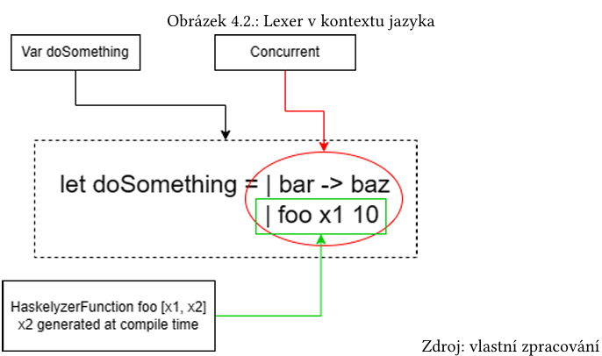
Lexer, parser a AST
Notes:
V Haskelyzeru AST je list datovýho typu Expr. Zde jsou vidět z čeho se naše konkurentní funkce skládá.

Slide 14
Testování
TDD – Test Driven Development
Bez testů nevznikne žádný spolehlivý parser
Notes:
Bez testů nevznikne žádný spolehlivý parser, protože implementace může být velmi volatilní. Stačí třeba aby někde funkce očekávala whitespace a najednou nějaká jiná funkce přestane fungovat. Tím testy tvoří záruku, že daný parser bude fungovat.

Slide 15
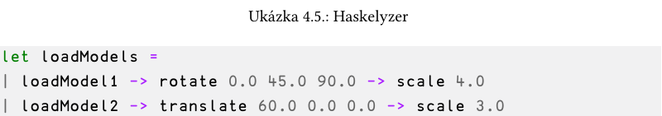
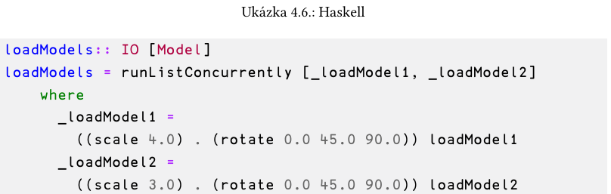
Z AST do Template Haskell
Template Haskell = Template metaprogramming
Generování funkcí při kompilaci, protože je umožněn přístup k samotným tokenům jazyka

Slide 16
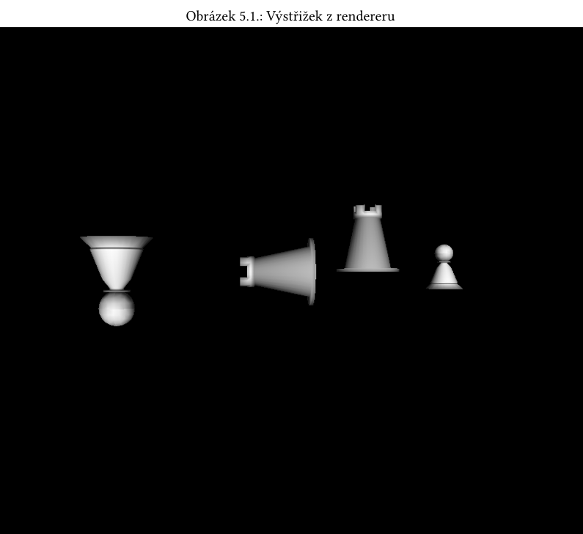
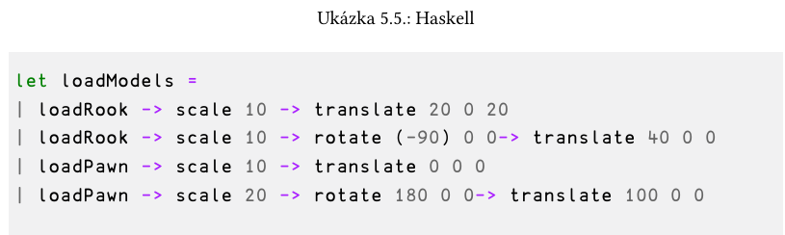
Příklady užití – 3D
Zpracování scén v 3D editoru
Notes:
Kdysi jsem napsal vlastní 3D wavefront renderer a napadlo mě, že pokud máte velmi detailní modely, tak zpracování a parsování souborů obshající model může být časově složité. Napadlo mě, že ta časová náročnost může být zkrácená pokud parsovýní poběží na různých jádrech. Škálování a obecné transformace nejsou časově náročné, protože se jedná o úpravu matice, ale zde to má být pouze ukázka.

Slide 17
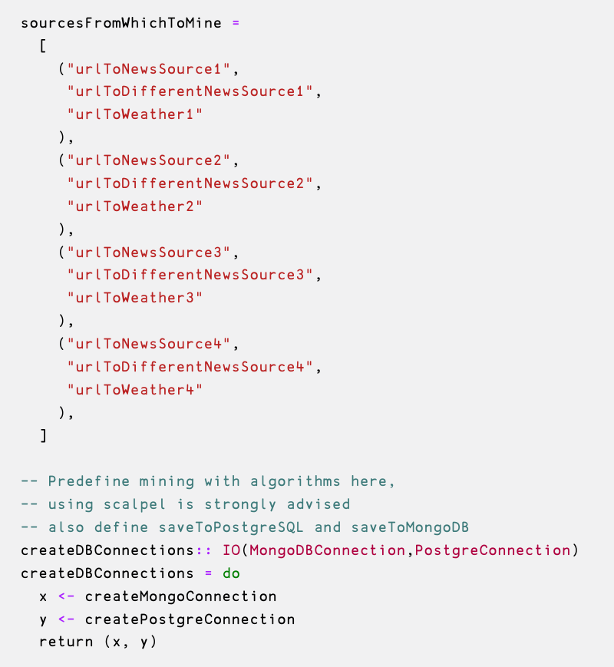
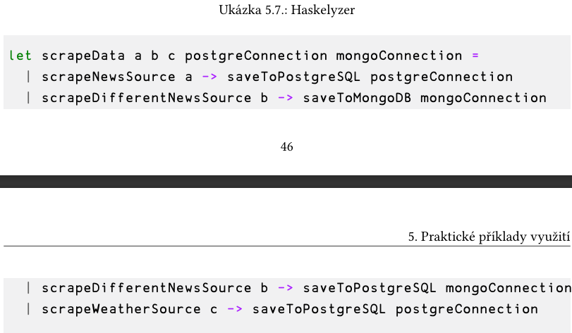
Příklady užití – web scraping

Slide 18
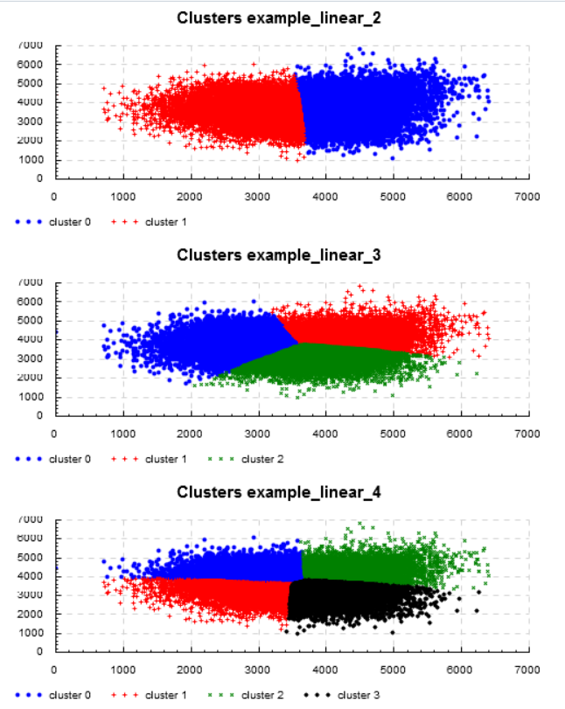
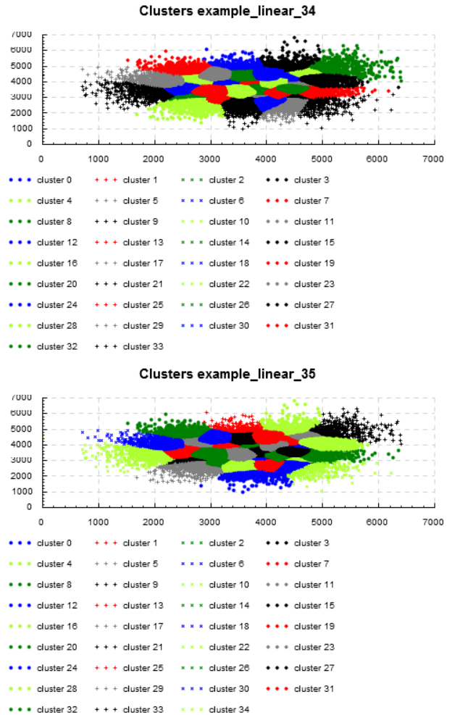
Příklady užití – clustering
Notes:
Našel jsem nějaký náhodný dataset, vše je referencováno v github repozitáři. Nechal jsem běžet každý cluster na jednom vlákně oproti haskellyzeru, kde to běželo paralelně.

Slide 19
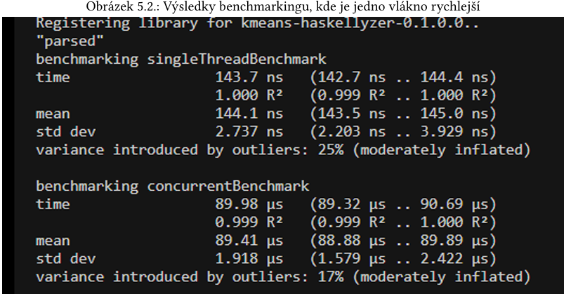
Výsledek?
Notes:
Jak vidíte, výsledek je průměrně víc jak 100x pomalejší.

Slide 20
Vylepšení do budoucna
Lepší dokumentace
Kontejner pro zkoušku DSL
Tvorba threadů na začátku programu a udržet je na živu
Haskelyzer momentálně nepodporuje základní konstanty
Caching a duplikace stejných funkcí

Slide 21
Děkuji za pozornost

